Slide 1
Planejamento no SUS
da análise da situação de saúde à elaboração de instrumentos de planejamento e gestão.

Slide 2
Por que devemos planejar?
O planejamento no Sistema Único de Saúde é uma função gestora que além de requisito legal, é um dos mecanismos relevantes para assegurar a unicidade e os princípios constitucionais do SUS.
Expressa as responsabilidades dos gestores de cada esfera de governo em relação à saúde da população do território quanto à integração da organização sistêmica. A tarefa de planejar exige conhecimento técnico que se expressa em instrumentos e ferramentas desenvolvidas em processos de trabalho.

Slide 3
Relações Federativas na Governança do SUS

Slide 4
Relações na Administração Pública
Secretário(a) de Saúde
Ordenador(a) de despesas;
Secretaria de Finanças/Fazenda
Contabilidade;
Secretaria de Administração
Licitação;
Gestão de Pessoas/Recursos Humanos;
Secretaria de Planejamento e Orçamento;
Controle Interno;
Procuradoria Jurídica.

Slide 5
Distribuição de Competências
Esferas de Governo | Competências específicas de cada esfera
União | Formular, apoiar a implementação e avaliar as políticas prioritárias em âmbito nacional; Elaborar o planejamento estratégico do SUS; Coordenar sistemas de alta complexidade; Coordenar sistemas de laboratórios de saúde pública, de vigilância epidemiológica e de vigilância sanitária; Formular a política nacional de produção de insumos e equipamentos; Promover a descentralização de ações e serviços de saúde; Estabelecer e coordenar os sistemas nacionais de auditoria e ouvidoria.

Slide 6
Distribuição de Competências
Esferas de Governo | Competências específicas de cada esfera
Estados | Promover a articulação sistêmica, o planejamento e coordenação regional das políticas, ações e serviços de saúde; Monitorar e avaliar as redes regionalizadas e hierarquizadas no SUS; Elaborar e sistematizar os planos de médio e longo prazo no âmbito estadual; Fornecer apoio técnico e financeiro aos Municípios nas ações de descentralização; Coordenar a rede estadual de laboratórios de saúde pública e hemocentros.

Slide 7
Distribuição de Competências
Esferas de Governo | Competências específicas de cada esfera
Municípios | Planejar, organizar e avaliar a provisão local de serviços de saúde; Gerenciar as unidades públicas de saúde; Executar serviços de vigilância epidemiológica e sanitária, de alimentação e nutrição, de saneamento básico e de saúde do trabalhador; Implementar a política de insumos e equipamentos em saúde; Controlar e fiscalizar os procedimentos dos serviços privados de saúde.

Slide 8
Distribuição de Competências
Esferas de Governo | Competências comuns
União Estados Municípios | Acompanhar, avaliar e divulgar o nível de saúde da população; Administrar recursos orçamentários e financeiros; Estabelecer padrões e mecanismos de controle e avaliação dos serviços de saúde; Organizar e coordenar sistemas de informação; Elaborar e atualizar os planos de saúde; Relatório de Gestão, Relatório Detalhado do Quadrimestre Anterior (RDQA) e Programação Anual de Saúde (PAS); Elaborar normas para regular as atividades dos serviços privados de saúde; Fomentar, coordenar e executar programas e projetos estratégicos; Elaborar proposta orçamentária (Inciso X da Lei n° 8.080, de 1990).

Slide 9
Principais normas e disposições específicas sobre o planejamento governamental
Legislação | Disposições sobre o planejamento governamental
Lei n° 4.320/1964 | Estatui normas gerais de direito financeiro para elaboração, execução e controle dos orçamentos e balanços da União, dos Estados, dos Municípios e do Distrito Federal.
Art. 165 a 169 da Constituição Federal de 1988 | Estabelece o Plano Plurianual (PPA), a Lei de Diretrizes Orçamentárias (LDO) e a Lei Orçamentária Anual (LOA) como os componentes fundamentais do ciclo de planejamento e orçamento para os três entes da Federação.
Art. 195, § 2° da Constituição Federal de 1988 | Define que a proposta de orçamento da seguridade social será elaborada de forma integrada pelos órgãos responsáveis pela saúde, previdência social e assistência social.
Lei n° 12.527/2011 | Dispõe sobre os procedimentos a serem observados pela União, Estados, Distrito Federal e Municípios visando garantir o acesso à informação previsto na Constituição Federal de 1988.
Lei Complementar n° 101, de 29 de dezembro de 2000 | Estabelece normas de finanças públicas voltadas para a responsabilidade na gestão fiscal e estatui disposições complementares para a elaboração e execução do PPA, da LDO e da LOA.

Slide 10
Principais normas e disposições específicas sobre o planejamento no SUS
Legislação | Disposições sobre o planejamento governamental no SUS
Art. 36 da Lei n° 8.080/1990 | Estabelece que o processo de planejamento e orçamento no SUS será de natureza ascendente desde a esfera municipal até a federal e deverá observar o equilíbrio financeiro dos entes da Federação, define o Plano de Saúde como instrumento básico do planejamento setorial e confere ao CNS a atribuição de estabelecer as diretrizes gerais para a elaboração dos planos de saúde.
Lei n° 8.142/1990 | Define as conferências de saúde como instâncias para avaliação da situação de saúde e proposição de diretrizes para a formulação da política de saúde nas três esferas, de maneira ascendente, e estabelece a elaboração dos planos de saúde como condição para o recebimento de transferências do Fundo Nacional de Saúde (FNS).
Emenda Constitucional n° 29/2000 | Institui a obrigatoriedade da aplicação por parte dos três entes da Federação de patamares mínimos de recursos fiscais para o financiamento das ações e serviços de saúde no SUS, patamares esses que deverão balizar a previsão de receitas e despesas nos processos de planejamento do SUS.
NOB
NOAS

Slide 11
Principais normas e disposições específicas sobre o planejamento no SUS
Legislação | Disposições sobre o planejamento governamental no SUS
Portaria n° 4.279/2010 | Estabelece os fundamentos conceituais e operativos essenciais ao processo de organização das redes de atenção à saúde e as diretrizes para sua implementação, visando a regionalização das ações e serviços de saúde no SUS e consequente garantia da integralidade do cuidado.
Decreto n° 7.508/2011 | Regulamenta a Lei 8.080/1990 no que se refere à organização do SUS, ao planejamento da saúde, à assistência à saúde e à articulação interfederativa. Estabelece critérios para a instituição das regiões de saúde, define o planejamento como atividade obrigatória dos entes federados, de natureza ascendente e integrada e indutora das políticas para a iniciativa privada.
Resolução CIT n° 01/2011 | Estabelece as diretrizes gerais para a instituição das regiões de saúde no âmbito do SUS, institui a Região de Saúde como base para o planejamento dos entes federados e define as CIR, as CIB e a CIT como fóruns de pactuação de um amplo conjunto de decisões essenciais para o planejamento regional integrado no SUS.
Pacto pela Saúde

Slide 12
Principais normas e disposições específicas sobre o planejamento no SUS
Legislação | Disposições sobre o planejamento governamental no SUS
Lei Complementar n° 141/2012 | Regulamenta o § 3o do art. 198 da Constituição Federal para dispor sobre os valores mínimos a serem aplicados anualmente pela União, Estados, Distrito Federal e Municípios em ações e serviços públicos de saúde; estabelece os critérios de rateio dos recursos de transferências para a saúde e as normas de fiscalização, avaliação e controle das despesas com saúde nas 3 (três) esferas de governo.
Portaria n° 2.135/2013 | Estabelece diretrizes para o processo de planejamento no âmbito do SUS, define o Plano de Saúde, as respectivas Programações Anuais e o Relatório de Gestão como os instrumentos fundamentais para o planejamento no âmbito do SUS. Estabelece ainda que o Plano de Saúde deverá observar os prazos do PPA de cada ente da Federação. Dispõe que o processo de planejamento regional integrado será coordenado pela gestão estadual, envolverá os três entes federados e será elaborado no âmbito das regiões de saúde.
Portaria nº 750/2019 | Institui o Sistema DigiSUS Gestor/Módulo de Planejamento - DGMP, no âmbito do Sistema Único de Saúde - SUS.

Slide 13
Principais normas e disposições específicas sobre o planejamento no SUS
Legislação | Disposições sobre o planejamento governamental no SUS
Título IV, Capítulo I, da Portaria de Consolidação nº 1/2017 | Este Capítulo estabelece diretrizes para o processo de planejamento no âmbito do SUS.

Slide 14
Instrumentos de Planejamento
Governo e de Saúde

Slide 15
Introdução
O modelo orçamentário brasileiro é definido na Constituição Federal de 1988.
Art. 165. Leis de iniciativa do Poder Executivo estabelecerão:
I - o plano plurianual;
II - as diretrizes orçamentárias;
III - os orçamentos anuais.
Assim, compõe-se de três instrumentos: o Plano Plurianual – PPA, a Lei de Diretrizes Orçamentárias – LDO e a Lei Orçamentária Anual – LOA.

Slide 16
O PPA, com vigência de quatro anos, tem como função estabelecer as diretrizes, objetivos e metas de médio prazo da administração pública.
Cabe à LDO, anualmente, enunciar as políticas públicas e respectivas prioridades para o exercício seguinte.
Já a LOA tem como principais objetivos estimar a receita e fixar a programação das despesas para o exercício financeiro.

Slide 17
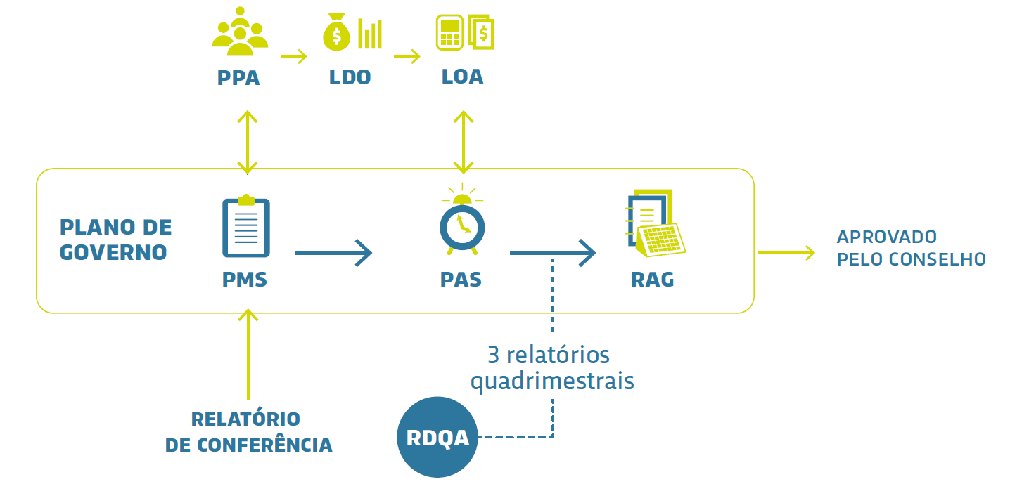
Planejamento
Fonte: Manual do Gestor Municipal do SUS 2ªed 2021

Slide 18
Etapas e Prazos
Instrumento | Vigência | Prazo | Destino
PPA | 4 anos | 31/08 do 1º ano do mandato | Casa Legislativa
LDO | Anual | 15/04 | Casa Legislativa
LOA | Anual | 31/08 | Casa Legislativa
PMS | 4 anos | 31/08 do 1º ano do mandato | Conselho de Saúde
PAS | Anual | 15/04 | Conselho de Saúde
1º RDQA | Quadrimestral | 31/05 | Conselho de Saúde e Audiência Pública na Casa Legislativa
2º RDQA | Quadrimestral | 30/09
3º RDQA | Quadrimestral | 28/02
RAG | Anual | 30/03 | Conselho de Saúde
Obs.: verificar o prazo estabelecido na Lei Orgânica do Município.

Slide 19
Cronograma dos Instrumentos

Slide 20
Receitas e Despesas

Slide 21
Receita
Próprias do Município (no mínimo 15% das receitas de impostos e das transferências constitucionais e legais recebidas da União e do Estado). LC 141/2012;
Transferências Fundo a Fundo da União e do Estado, conforme os Blocos de financiamento do SUS (Manutenção e Estruturação);
Transferências Voluntárias (Emendas, Convênios, Contratos de Repasse, etc.)

Slide 22
Receitas Próprias do Município (15%)
Receitas dos impostos:
Imposto Predial e Territorial Urbano – IPTU;
Imposto sobre a Renda Retido na Fonte – IRRF;
Imposto sobre Transmissão de Bens Imóveis – ITBI;
Impostos sobre Serviços – ISS.
Receita de Transferências Constitucionais e Legais: cota parte do FPM, ITR, ICMS, IPVA, IPI Exportação e Lei Kandir.
Receita de Multas e Juros de Impostos.
Receita da Dívida Ativa de Impostos.

Slide 23
Onde consultar para estimar a receita?
Fundo Nacional de Saúde;
E-Gestor AB (Recursos APS);
Fiplan;
SES/MT.
Dica: usar os últimos valores do ano; valores atualizados para estimar a receita.

Slide 24
Despesa
Com o que posso gastar?
Tudo é despesa da saúde?

Slide 25
Despesas com Ações e Serviços Públicos de Saúde (ASPS)
Lei Complementar nº 141, de 13 de janeiro de 2012
[...]
Art. 2º Para fins de apuração da aplicação dos recursos mínimos estabelecidos nesta Lei Complementar, considerar-se-ão como despesas com ações e serviços públicos de saúde aquelas voltadas para a promoção, proteção e recuperação da saúde que atendam, simultaneamente, aos princípios estatuídos no art. 7º da Lei nº 8.080, de 19 de setembro de 1990, e às seguintes diretrizes:
I - sejam destinadas às ações e serviços públicos de saúde de acesso universal, igualitário e gratuito;

Slide 26
Despesas com ASPS
II - estejam em conformidade com objetivos e metas explicitados nos Planos de Saúde de cada ente da Federação; e
III - sejam de responsabilidade específica do setor da saúde, não se aplicando a despesas relacionadas a outras políticas públicas que atuam sobre determinantes sociais e econômicos, ainda que incidentes sobre as condições de saúde da população.
Parágrafo único. Além de atender aos critérios estabelecidos no caput, as despesas com ações e serviços públicos de saúde realizadas pela União, pelos Estados, pelo Distrito Federal e pelos Municípios deverão ser financiadas com recursos movimentados por meio dos respectivos fundos de saúde.

Slide 27
Despesas com ASPS
Art. 3º Observadas as disposições do art. 200 da Constituição Federal, do art. 6º da Lei nº 8.080, de 19 de setembro de 1990, e do art. 2º desta Lei Complementar, para efeito da apuração da aplicação dos recursos mínimos aqui estabelecidos, serão consideradas despesas com ações e serviços públicos de saúde as referentes a:
I - vigilância em saúde, incluindo a epidemiológica e a sanitária;
II - atenção integral e universal à saúde em todos os níveis de complexidade, incluindo assistência terapêutica e recuperação de deficiências nutricionais;
III - capacitação do pessoal de saúde do Sistema Único de Saúde (SUS);

Slide 28
Despesas com ASPS
IV - desenvolvimento científico e tecnológico e controle de qualidade promovidos por instituições do SUS;
V - produção, aquisição e distribuição de insumos específicos dos serviços de saúde do SUS, tais como: imunobiológicos, sangue e hemoderivados, medicamentos e equipamentos médico-odontológicos;
VI - saneamento básico de domicílios ou de pequenas comunidades, desde que seja aprovado pelo Conselho de Saúde do ente da Federação financiador da ação e esteja de acordo com as diretrizes das demais determinações previstas nesta Lei Complementar;

Slide 29
Despesas com ASPS
VII - saneamento básico dos distritos sanitários especiais indígenas e de comunidades remanescentes de quilombos;
VIII - manejo ambiental vinculado diretamente ao controle de vetores de doenças;
IX - investimento na rede física do SUS, incluindo a execução de obras de recuperação, reforma, ampliação e construção de estabelecimentos públicos de saúde;

Slide 30
Despesas com ASPS
X - remuneração do pessoal ativo da área de saúde em atividade nas ações de que trata este artigo, incluindo os encargos sociais;
XI - ações de apoio administrativo realizadas pelas instituições públicas do SUS e imprescindíveis à execução das ações e serviços públicos de saúde; e
XII - gestão do sistema público de saúde e operação de unidades prestadoras de serviços públicos de saúde.

Slide 31
Despesas com ASPS
Art. 4º NÃO constituirão despesas com ações e serviços públicos de saúde, para fins de apuração dos percentuais mínimos de que trata esta Lei Complementar, aquelas decorrentes de:
I - pagamento de aposentadorias e pensões, inclusive dos servidores da saúde;
II - pessoal ativo da área de saúde quando em atividade alheia à referida área;
III - assistência à saúde que não atenda ao princípio de acesso universal;
IV - merenda escolar e outros programas de alimentação, ainda que executados em unidades do SUS, ressalvando-se o disposto no inciso II do art. 3º;

Slide 32
Despesas com ASPS
V - saneamento básico, inclusive quanto às ações financiadas e mantidas com recursos provenientes de taxas, tarifas ou preços públicos instituídos para essa finalidade;
VI - limpeza urbana e remoção de resíduos;
VII - preservação e correção do meio ambiente, realizadas pelos órgãos de meio ambiente dos entes da Federação ou por entidades não governamentais;
VIII - ações de assistência social;
IX - obras de infraestrutura, ainda que realizadas para beneficiar direta ou indiretamente a rede de saúde; e
X - ações e serviços públicos de saúde custeados com recursos distintos dos especificados na base de cálculo definida nesta Lei Complementar ou vinculados a fundos específicos distintos daqueles da saúde.

Slide 33
Despesa Orçamentária
O orçamento é o instrumento de planejamento de qualquer entidade, pública ou privada, e representa o fluxo de ingressos e aplicação de recursos em determinado período.
Para o setor público, é de vital importância, pois é a lei orçamentária que fixa a despesa pública autorizada para um exercício financeiro.
A despesa orçamentária pública é o conjunto de dispêndios realizados pelos entes públicos para o funcionamento e manutenção dos serviços públicos prestados à sociedade.

Slide 34
Classificações da Despesa Orçamentária
Classificação Institucional reflete a estrutura de alocação dos créditos orçamentários e está estruturada em dois níveis hierárquicos: órgão orçamentário e unidade orçamentária.
Órgão: Secretaria Municipal de Saúde
Unidade: Fundo Municipal de Saúde
Art. 14 da LC 141/2012

Slide 35
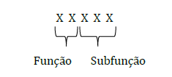
Classificações da Despesa Orçamentária
Classificação funcional segrega as dotações orçamentárias em funções e subfunções, buscando responder basicamente à indagação “em que área” de ação governamental a despesa será realizada.

Slide 36
Função
A função é representada pelos dois primeiros dígitos da classificação funcional e pode ser traduzida como o maior nível de agregação das diversas áreas de atuação do setor público.
A função quase sempre se relaciona com a missão institucional do órgão, por exemplo, cultura, educação, saúde, defesa, que, na União, de modo geral, guarda relação com os respectivos Ministérios.
Saúde = 10
AA | BBB | CC | DDD
Órgão Orçamentário | Unidade Orçamentária | Função | Subfunção

Slide 37
Subfunção
A subfunção, indicada pelos três últimos dígitos da classificação funcional, representa um nível de agregação imediatamente inferior à função e deve evidenciar cada área da atuação governamental, por intermédio da agregação de determinado subconjunto de despesas e identificação da natureza básica das ações que se aglutinam em torno das funções.
AA | BBB | CC | DDD
Órgão Orçamentário | Unidade Orçamentária | Função | Subfunção

Slide 38
Classificações da Despesa Orçamentária
Subfunção
06.001.10.301.2031.3.3.90.39
Função

Slide 39
Subfunção
301 – Atenção Básica
302 – Média e Alta Complexidade
303 – Suporte Profilático e Terapêutico
304 – Vigilância Sanitária
305 – Vigilância Epidemiológica e Ambiental (inclui Vigilância em Saúde do Trabalhador)
306 – Alimentação e Nutrição
122 – Administração Geral
126 – Tecnologia da Informação
128 – Formação de pessoal
Fonte: Portaria SOF/SETO/ME nº 42, de 14 de abril de 1999
AA | BBB | CC | DDD
Órgão Orçamentário | Unidade Orçamentária | Função | Subfunção

Slide 40
Movimentação das Contas do FMS
Portaria de Consolidação nº 6, de 28 de setembro de 2017
Art. 3º Os recursos do Fundo Nacional de Saúde, destinados a despesas com ações e serviços públicos de saúde, a serem repassados na modalidade fundo a fundo aos Estados, ao Distrito Federal e aos Municípios serão organizados e transferidos na forma dos seguintes blocos de financiamento:
I - Bloco de Manutenção das Ações e Serviços Públicos de Saúde; e
II - Bloco de Estruturação da Rede de Serviços Públicos de Saúde.

Slide 41
§ 1º Os recursos que compõem cada Bloco de Financiamento serão transferidos, fundo a fundo, de forma regular e automática, em conta corrente específica e única para cada Bloco, mantidas em instituições financeiras oficiais federais e movimentadas conforme disposto no Decreto nº 7.507, de 27 de junho de 2011.
§ 2º Os recursos que compõem cada Bloco de Financiamento devem ser aplicados em ações e serviços públicos de saúde relacionados ao próprio bloco, devendo ser observados:

Slide 42
I - a vinculação dos recursos, ao final do exercício financeiro, com a finalidade definida em cada Programa de Trabalho do Orçamento Geral da União que deu origem aos repasses realizados;
II - o estabelecido no Plano de Saúde e na Programação Anual do Estado, do Distrito Federal e do Município submetidos ao respectivo Conselho de Saúde; e
III - o cumprimento do objeto e dos compromissos pactuados e/ou estabelecidos em atos normativos específicos expedidos pela direção do Sistema Único de Saúde - SUS em sua respectiva esfera de competência.

Slide 43
§ 3º A vinculação de que trata o inciso I do § 2º é válida até a aplicação integral dos recursos relacionados a cada Programa de Trabalho do Orçamento Geral da União que deu origem ao repasse, ainda que em exercício diverso daquele em que ocorreu o ingresso no fundo de saúde do Estado, do Distrito Federal ou do Município.
§ 4º Enquanto não forem investidos na sua finalidade, os recursos de que trata este artigo deverão ser automaticamente aplicados em fundos de aplicação financeira de curto prazo, lastreados em títulos da dívida pública federal, com resgates automáticos, observado o disposto no art. 1122.

Slide 44
§ 5º Os rendimentos das aplicações financeiras de que trata o § 4º serão:
I - aplicados, obrigatoriamente, na execução de ações e serviços públicos de saúde relacionados ao respectivo Bloco de Financiamento, estando sujeitos às mesmas finalidades, devendo ser identificados e incluídos na Tomada de Contas Anual apresentada ao Tribunal de Contas respectivo, bem como no Relatório Anual de Gestão - RAG a ser submetido à apreciação do Conselho de Saúde competente; e
II - considerados recursos federais, não podendo ser computados como contrapartida do respectivo ente federativo.

Slide 45
Art. 3º- A Os recursos federais vinculados aos fundos de saúde estaduais, municipais ou do Distrito Federal mantidos nas instituições financeiras oficiais federais de que trata o art. 1.122 desta Portaria serão nelas executados, vedada a transferência para outras contas do ente federativo.
§ 1º A movimentação dos recursos de que trata o caput será realizada, exclusivamente, por meio eletrônico, mediante crédito em conta-corrente de titularidade dos fornecedores e prestadores de serviços devidamente identificados e qualificados como ativos na Receita Federal do Brasil.

Slide 46
§ 4º Fica vedado o depósito de recursos de origem estadual, municipal e distrital nas contas-correntes utilizadas para o recebimento de recursos federais na modalidade fundo a fundo.
§ 5º Em se tratando de recursos federais transferidos pela gestão local do SUS para organizações sociais e entidades congêneres para a gestão de unidades de saúde públicas, sua manutenção e movimentação se darão, exclusivamente, em instituições financeiras oficiais federais, sendo obrigatório que o destinatário dê publicidade à utilização dos recursos em seus sítios eletrônicos.

Slide 47
Análise de Situação de Saúde
Levantamento de dados e informações.

Slide 48
Análise de Situação de Saúde (ASIS)
Segundo a Organização Pan-Americana de Saúde (Opas), a Análise de Situação de Saúde (Asis) é um processo analítico-sintético que permite caracterizar, medir e explicar o perfil de saúde-doença de uma população, incluindo os danos ou problemas de saúde, assim como seus determinantes, que facilitam a identificação de necessidades e prioridades em saúde, a identificação de intervenções e de programas apropriados e a avaliação de seu impacto.

Slide 49
Mortalidade Infantil
Consequências
Árvore de Problemas
Baixo Rendimento Escolar
Déficit Cognitivo
Subnutrição
Problema
FOME
Famílias com muitos filhos
Regiões remotas
Dificuldade de acesso a alimentos
Carência de renda
Causas

Slide 50
Como priorizar os problemas?
Matriz GUT (Gravidade de Urgência e Tendência)
Os conceitos essenciais dessa ferramenta de gestão passam pelo entendimento dos 3 atributos de classificação de problemas.
GRAVIDADE (G) | URGÊNCIA (U) | TENDÊNCIA (T)
5 = extremamente grave | 5 = Precisa de ação imediata | 5 = irá piorar rapidamente se nada for feito
4 = muito grave | 4 = é urgente | 4 = irá piorar em pouco tempo se nada for feito
3 = grave | 3 = o mais rápido possível | 3 = irá piorar
2 = pouco grave | 2 = pouco urgente | 2 = irá piorar a longo prazo
1 = sem gravidade | 1 = pode esperar | 1 = não irá mudar

Slide 51
Análise de Situação de Saúde (ASIS)
Objetivo criar informações e conhecimentos válidos sobre a situação de saúde de uma população em determinado território/ contexto;
Finalidade principal informar a tomada de decisão em saúde de maneira oportuna em todas as suas instâncias;
Ganhos adicionais dessa prática o apoio ao controle social e a retroalimentação das fontes notificadoras em saúde.

Slide 52
Análise da Situação de Saúde Municipal
Informações demográficas, epidemiológicas e assistenciais;
Informações sobre Recursos Humanos, a qualidade das unidades e serviços assistenciais;
Informações dos sistemas de apoio terapêutico e diagnóstico;
Informações dos sistemas de apoio logístico;
Informações sobre o ciclo orçamentário da gestão anterior.

Slide 53
Sistema de Informação de Saúde (SIS)
Organização Mundial da Saúde (OMS) define Sistema de Informação em Saúde (SIS) como um mecanismo de coleta, processamento, análise e transmissão da informação necessária para planejar, organizar, operar e avaliar os serviços de saúde.
Quais os principais sistemas utilizados e qual a variável básica?
Fonte: Michael Diana, 2024.

Slide 54
Principais Sistemas de Informação em Saúde
Sistema de Informação em Saúde | Variável Básica | Indicador(es)
Sistema de Informações sobre Mortalidade – SIM | Óbito | Mortalidade
Sistema de Informações sobre Nascidos Vivos – SINASC | Nascido vivo | Natalidade
Sistema de Informação de Agravos de Notificação – SINAN | Agravo de notificação compulsória | Morbidade
Sistema de Informações sobre Internações hospitalares – SIH-SUS | Internações | Morbidade
Sistema de Informações Ambulatoriais do SUS – SIA-SUS | Procedimentos e atendimentos de média e alta complexidade | Produção / Capacidade
Sistema de Informação em Saúde para a Atenção Básica (SISAB) | Variáveis sobre situação de saúde e assistenciais | Perfil sócio-demográfico
Cadastro Nacional de Estabelecimentos de Saúde – CNES | Estabelecimentos e Profissionais | Capacidade Instalada
Sistema de Informações sobre Orçamentos Públicos em Saúde – SIOPS | Receitas e Despesas | Financiamento

Slide 55
Onde consultar?
Disseminadores de Dados:
Tabnet
Tabwin
Data Warehouse Web (DW)
DEMAS / LocalizaSUS
Plataforma IVIS (http://plataforma.saude.gov.br/)
Portais de Informações:
SIOPS
e-Gestor
FNS
InvestSUS
SISMAC
SAGE e LIA SAÚDE
SIEGES

Slide 56
Dado X Informação
O dado não possui significado relevante e não conduz a nenhuma compreensão. Representa algo que não tem sentido a princípio. Portanto, não tem valor algum para embasar conclusões, muito menos respaldar decisões.
A informação é a ordenação e organização dos dados de forma a transmitir significado e compreensão dentro de um determinado contexto. Seria o conjunto ou consolidação dos dados de forma a fundamentar o conhecimento.

Slide 57
Exemplo: "Foram registrados 150 casos de dengue em diferentes bairros do município na última semana."

Slide 58
Exemplo: "A maioria dos casos de dengue ocorreu em bairros próximos a rios e áreas com acúmulo de água, sendo 60% em crianças menores de 10 anos."

Slide 59
Exemplo: "A análise indica que a incidência de dengue aumenta após períodos de chuvas intensas e que a população infantil é mais afetada."

Slide 60
Exemplo: "Observamos que os bairros com maior incidência de dengue são os que possuem menos agentes comunitários de saúde atuando na prevenção."

Slide 61
Exemplo: "Diante dos dados, será implementado um plano de ação com mutirões de limpeza, aplicação de larvicida em áreas críticas e aumento da equipe de agentes comunitários nos bairros mais afetados."

Slide 62
Demografia – Tamanho da população
Conhecer o número total de pessoas residentes e a sua estrutura relativa pode nos ajudar a dimensionar a população-alvo de ações e serviços; a contribuir para o planejamento, a gestão e a avaliação de políticas públicas relacionadas à saúde, à educação, ao trabalho, à previdência e à assistência social para os diversos segmentos de idade e a subsidiar as discussões sobre alocação de recursos.

Slide 63
População residente e participação relativa, por situação do domicílio – Brasil, 1950-2010

Slide 64
Taxa de Crescimento
As estimativas de crescimento da população são realizadas pelo método geométrico. Em termos técnicos, para se obter a taxa de crescimento (r), subtrai-se 1 da raiz enésima do quociente entre a população final (Pt) e a população no começo do período considerado (P0), multiplicando-se o resultado por 100, sendo “n” igual ao número de anos no período.
Para calcular no Excel: =(((Pt/P0)^(1/n))-1)*100

Slide 65
Distribuição por Sexo e Idade
A distribuição por sexo e idade de uma população é, na realidade, reflexo da história da sua dinâmica populacional, desde um passado relativamente longínquo. O número de pessoas de uma população, em uma determinada idade, é o resultante do número de nascimentos que ocorreram anos atrás e dos níveis de mortalidade aos quais estes indivíduos estiveram sujeitos desde que nasceram.
Razão de sexos – se ela for igual a 100, o número de residentes do sexo masculino e de sexo feminino equivalem-se; acima de 100 há predominância de homens e, abaixo, predominância de mulheres

Slide 66
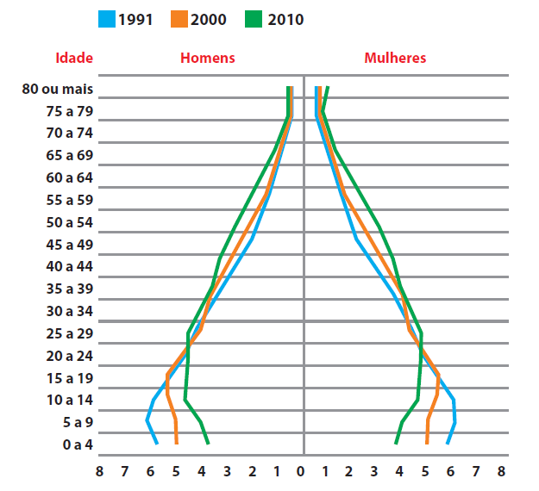
Composição da população residente total, por sexo e grupos de idade – Brasil, 1991, 2000 e 2010

Slide 67
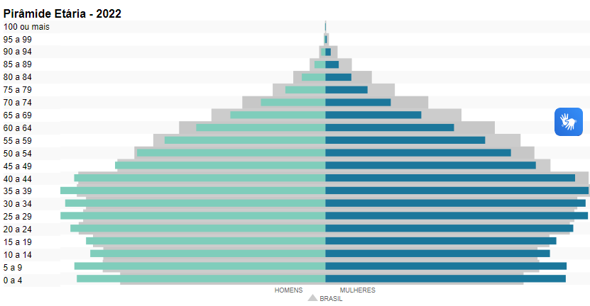
Mato Grosso

Slide 68
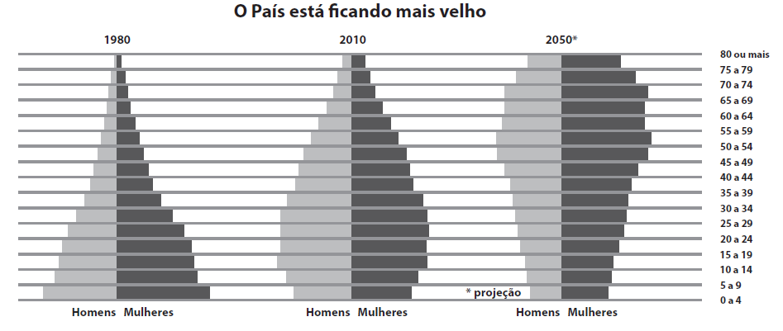
Fonte: Revista Atualidades. São Paulo: Abril, n. 14, p. 141, 2011

Slide 69
Envelhecimento Populacional
Convivemos neste início de século com quatro principais mudanças nos contextos de vida e comportamento mundial:
globalização na difusão dos hábitos e padrões de comportamento;
na área nutricional, mudanças na alimentação e aumento do sedentarismo;
o perfil epidemiológico mostra predomínio da mortalidade por doenças não transmissíveis;
comportamento demográfico, observa-se o envelhecimento populacional acelerado.

Slide 70
Em demografia, entende-se por envelhecimento populacional o crescimento da população considerada idosa em dimensão tal que, de forma sustentada, amplia a sua participação relativa no total da população.
Em termos de políticas públicas, pode-se esperar um aumento na demanda por cuidados de longa duração e por serviços de saúde, além de requerer pagamentos de benefícios previdenciários e assistenciais por um período de tempo maior.

Slide 71
O índice de envelhecimento é calculado pela razão entre o grupo de idosos de 65 anos ou mais de idade em relação à população de 0 a 14 anos. Portanto, quanto maior o valor do indicador, mais envelhecida é a população.
No Brasil, esse índice chegou a 55,2 em 2022, indicando que há 55,2 idosos para cada 100 crianças de 0 a 14 anos. Em 2010, o índice de envelhecimento era menor, correspondendo a 30,7.
Fonte: IBGE/2022.

Slide 72
Índice de envelhecimento
Número de pessoas de 60 e mais anos¹ de idade, para cada 100 pessoas menores de 15 anos de idade, na população residente em determinado espaço geográfico, no ano considerado.
¹ É comum que, para o cálculo deste indicador, sejam consideradas idosas as pessoas de 65 e mais anos. No entanto, para manter a coerência com os demais indicadores e para atender à política nacional do idoso (Lei nº 8.842, de 4 de janeiro de 1994), utiliza-se aqui o parâmetro de 60 e mais anos.

Slide 73
Natalidade
A natalidade refere-se à relação entre os nascimentos vivos e a população total.
Observação: adota-se, no numerador, o número de nascidos vivos informados no Sinasc, desde que igual ou superior a 90% do número de nascidos vivos estimado por métodos demográficos. Sendo inferior, recomenda-se adotar o número estimado.

Slide 74
Mortalidade
Ao estudar a mortalidade não se pode perder de vista que, se por um lado a morte é encarada como fenômeno individual dependente de fatores biológicos, quando vista sob o ângulo de um fenômeno coletivo está afetada pelo contexto social em que os indivíduos realizam suas trajetórias de vida.
Assim a interação do social com o biológico determina modificações que acabam por alterar os riscos de morrer dos indivíduos.

Slide 75
O cálculo da taxa bruta de mortalidade (TBM) é uma importante medida e corresponde ao total de óbitos ocorridos durante o ano sobre a população total, indicando o risco que tem uma pessoa dessa população morrer no decorrer desse ano (por mil).
É importante salientar que o nível da TBM dependerá de dois componentes básicos: a intensidade com que se morre a cada idade e a distribuição etária proporcional da população.

Slide 76
Outros Indicadores de Mortalidade
Taxa de mortalidade em menores de 5 anos;
Taxa de mortalidade infantil (< 1 ano);
Taxa de mortalidade neonatal (< 28 dias);
Taxa de mortalidade neonatal precoce (< 7 dias);
Taxa de mortalidade neonatal tardia (> 7 dias <28 dias);
Taxa de mortalidade pós-neonatal (> 28 dias < 1 ano);
Taxa de mortalidade perinatal (óbitos de < 7 dias de vida e das perdas fetais após a 22ª semana de gestação ou com peso ao nascer >500 g);
Razão de mortalidade materna;
Mortalidade proporcional por causa;
Taxa de mortalidade por causa.

Slide 77
Indicadores Financeiros
Os indicadores são medidas que expressam ou quantificam um insumo, um resultado, uma característica ou o desempenho de um processo, serviço, produto ou organização, gerando informações úteis à tomada de decisão.
O SIOPS gera automaticamente um conjunto de indicadores que relacionam valores da receita total e da despesa com ações e serviços públicos de saúde dos entes da Federação.

Slide 78
Disparidades Regionais
Municípios | D. Total / Hab | Percentual R. Próprios Aplicados em Saúde
510120 Araguainha | 5.408,46 | 17,96
510670 Ponte Branca | 4.270,04 | 24,83
510455 Itaúba | 4.085,30 | 29,71
510788 Serra Nova Dourada | 3.711,54 | 27,64
510774 Santa Cruz do Xingu | 3.455,75 | 23,33
... | ... | ...
510610 Nossa Senhora do Livramento | 1.017,54 | 15,18
510860 Vila Rica | 996,07 | 21,99
510517 Juruena | 975,59 | 29,82
510325 Colniza | 857,23 | 27,62
510250 Cáceres | 768,95 | 24,69
Média MT | 1.778,55 | 25,46
Fonte: SIOPS, 2023

Slide 79
Disparidades Regionais
Municípios | D. Total / Hab | R. Próprios Aplicados em Saúde
510410 Guarantã do Norte | 1.880,25 | 37,90
510170 Barra do Bugres | 1.591,64 | 34,72
510629 Paranaíta | 2.796,59 | 34,68
510623 Nova Olímpia | 1.573,25 | 34,62
510625 Nova Xavantina | 1.967,81 | 33,33
... | ... | ...
510665 Pontal do Araguaia | 1.214,72 | 15,63
510785 São Félix do Araguaia | 2.055,39 | 15,22
510610 Nossa Senhora do Livramento | 1.017,54 | 15,18
510776 Santa Rita do Trivelato | 3.161,35 | 15,17
510740 São Pedro da Cipa | 1.360,57 | 15,17
Média MT | 1.778,55 | 25,46
Fonte: SIOPS, 2023

Slide 80
Modelo Sugestivo ASIS

Slide 81
https://www.youtube.com/watch?v=eMe8hYlfEpM&t=58s&ab_channel=EscoladeSa%C3%BAdeP%C3%BAblicadeMatoGrosso-ESPMT
ASIS
https://www.youtube.com/watch?v=xMd6xN12w5Y
TabNet / TabWin

Slide 82
Plano Municipal de Saúde
e seus desdobramentos.

Slide 83
O que diz a norma?
A elaboração do PMS será orientada pelas necessidades de saúde da população, considerando:

Slide 84
1º - Análise situacional, orientada, dentre outros, pelos seguintes temas contidos no Mapa da Saúde:

Slide 85
2º - Definição das diretrizes, objetivos, metas e indicadores – DOMI
Diretrizes
Como o próprio nome diz, direcionam, ou seja, são orientações, guias, rumos que definem o caminho a ser seguido pelo plano. ​
Exemplo de Diretrizes:
Implementação da vigilância em saúde do trabalhador;
Promoção do acesso a Assistência Farmacêutica;
Organização da rede de Atenção à Saúde;
Ampliação da cobertura da estratégia Saúde da Família;

Slide 86
Aperfeiçoamento da Regulação da Atenção à Saúde;
Cooperação técnica e financeira aos municípios na organização da atenção à saúde;
Implementação do Sistema de Planejamento do SUS;
Efetivação da gestão do trabalho e da educação no SUS;
Qualificação da atenção à saúde da mulher e da criança.

Slide 87
Objetivos
Expressam o resultado que se deseja alcançar, ou seja, a transformação da situação a qual se propõe modificar.
Eles devem estar coerentes com a política de governo municipal, além das prioridades nacionais e estaduais.
É importante destacar que a proposição de objetivos não pode estar relacionada somente com a solução de problemas, deve-se também considerar a viabilidade política, econômica, técnico-organizacional.

Slide 88
Formulação dos Objetivos
Para a formulação de objetivos mais efetiva, orienta-se a utilização dos verbos no infinitivo (reduzir, ampliar, fortalecer etc.) de modo a expressar a situação desejada de forma mais clara.
Objetivo Estratégico/geral: Estabelece, de forma geral e abrangente, as intenções e os resultados esperados do programa, orientando o seu desenvolvimento.
Objetivos específicos: Conjunto de eventos ou ações concretas que, coletivamente, contribuem para alcançar o objetivo geral.

Slide 89
Formulação dos Objetivos
Exemplo de Objetivos:
Elevar a expectativa de vida da população em Jaburu.
1.1 Ampliar a cobertura a atenção primária nas regiões que apresentam maior índice de vulnerabilidade social;
1.2 Fortalecer a rede de média complexidade enquanto estratégia de resolutividade para atenção primária.

Slide 90
Formulação dos Objetivos
2. Reduzir a mortalidade neonatal em reservas indígenas.
2.1 Estabelecer uma rede permanente de qualificação para os profissionais de saúde da atenção primária para o acompanhamento da mulher indígena na gravidez e puerpério;
2.2 Aumentar o número de leitos de UTI neonatal ou estabelecer a referência e contrarreferência nos munícipios com reservas indígenas.

Slide 91
Formulação dos Objetivos
3. Ampliar o acesso da população ribeirinha a saúde.
3.1 Fortalecer o quadro de profissionais de saúde para o deslocamento às comunidades ribeirinhas;
3.2 Readequar a logística de transporte da Secretaria Municipal de saúde para atender estas populações;

Slide 92
Metas
Metas são expressões quantitativas de um objetivo, refletindo uma situação alvo, onde se pretende chegar, a partir da mudança de uma realidade expressa nas consequências dos problemas.
As metas concretizam o objetivo no tempo e esclarecem e quantificam “o que”, “para quem”, “quando”.
Pode acontecer de mais de uma meta ser relevante para que um mesmo objetivo seja alcançado. É recomendável estabelecer metas que expressem os desafios a serem enfrentados.
Para escrever as metas, recomenda-se adotar a sistemática conhecida como SMART Metas.

Slide 93
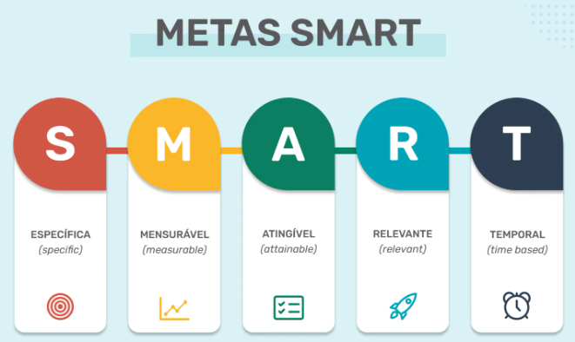
Formulação das Metas

Slide 94
Formulação das Metas
(S) ESPECÍFICA
Identifica eventos ou ações concretas que ocorrerão. Descrição Específica do objetivo.
(M) MENSURÁVEL
Quantifica os recursos, as atividades ou a mudança, permitindo a sua mensuração. É mensurável?
(A) APROPRIADA – ATINGÍVEL
Relaciona logicamente o problema identificado com os efeitos desejáveis. A meta é alcançável?
(R) REALISTA
Dimensiona, realisticamente, a adequação entre os recursos disponíveis, o plano de implementação e os efeitos esperados. Tenho condições de realizar o alcance da meta?
(T) TEMPORALIDADE
Especifica o prazo em que a meta será alcançada?

Slide 95
Formulação das Metas
Exemplo:
Reduzir o coeficiente de mortalidade neonatal de 18,7/1.000 para 15,3/1.000 nascidos vivos até dezembro de 2025.

Slide 96
Indicadores
São medidas com significado, utilizadas para quantificar algum evento de interesse. ​Permitem identificar, mensurar, acompanhar e comunicar, de forma simples, a evolução de determinado aspecto da realidade e da intervenção proposta.
Por exemplo: taxa de mortalidade neonatal.

Slide 97
DOMI
Diretriz: 1. Qualificação da atenção à saúde da mulher e da criança.
Objetivo: 1.1 Reduzir a mortalidade neonatal em reservas indígenas
Meta: 1.1.1 Reduzir o coeficiente de mortalidade neonatal de 18,7/1000 para 15,3/1000 nascidos vivos até dezembro de 2025.
Indicador: 1.1.1.1 Taxa de mortalidade neonatal

Slide 98
Modelo
PLANO MUNICIPAL DE SAÚDE

Slide 99
Programação Anual de Saúde – PAS
Art. 97 A Programação Anual de Saúde (PAS) é o instrumento que operacionaliza as intenções expressas no Plano de Saúde e tem por objetivo anualizar as metas do Plano de Saúde e prever a alocação dos recursos orçamentários a serem executados.
§ 1º Para Estados e Municípios, a PAS deverá conter:
I - a definição das ações que, no ano específico, garantirão o alcance dos objetivos e o cumprimento das metas do Plano de Saúde.
II - a identificação dos indicadores que serão utilizados para o monitoramento da PAS; e
III - a previsão da alocação dos recursos orçamentários necessários ao cumprimento da PAS;

Slide 100
Programação Anual de Saúde – PAS
§ 3° O prazo de vigência da PAS coincidirá com o ano calendário.
Art. 98 No processo de elaboração e execução da PAS, os gestores de saúde observarão os seguintes prazos:
I - elaboração e envio para aprovação do respectivo Conselho de Saúde antes da data de encaminhamento da LDO do exercício correspondente; e
II - execução no ano subsequente.

Slide 101
Programação Anual de Saúde – PAS
Metas (atreladas a);
Ações (atreladas a);
Recursos financeiros.

Slide 102
Modelo
PROGRAMAÇÃO ANUAL DE SAÚDE

Slide 103
Relatório Detalhado do Quadrimestre Anterior – RDQA
Art. 100 O Relatório Detalhado do Quadrimestre Anterior é um instrumento de monitoramento e acompanhamento da execução da PAS e deve ser apresentado pelo gestor do SUS até o final dos meses de maio, setembro e fevereiro, em audiência pública na Casa Legislativa do respectivo ente da Federação.
Parágrafo único. O relatório previsto no "caput" observará o modelo padronizado previsto na Resolução do Conselho Nacional de Saúde nº 459, de 2012 e conterá, no mínimo, as seguintes informações:

Slide 104
Relatório Detalhado do Quadrimestre Anterior – RDQA
I - montante e fonte dos recursos aplicados no período;
II - auditorias realizadas ou em fase de execução no período e suas recomendações e determinações;
III - oferta e produção de serviços públicos na rede assistencial própria, contratada e conveniada, cotejando esses dados com os indicadores de saúde da população em seu âmbito de atuação.

Slide 105
Relatório Anual de Gestão – RAG
Art. 99 O Relatório de Gestão é o instrumento de gestão com elaboração anual que permite ao gestor apresentar os resultados alcançados com a execução da PAS e orienta eventuais redirecionamentos que se fizerem necessários no Plano de Saúde.
§ 1º O Relatório de Gestão contemplará os seguintes itens:
I - as diretrizes, objetivos e indicadores do Plano de Saúde;
II - as metas da PAS previstas e executadas;

Slide 106
Relatório Anual de Gestão – RAG
III - a análise da execução orçamentária; e
IV - as recomendações necessárias, incluindo eventuais redirecionamentos do Plano de Saúde.
§ 2º Os entes federados que assinarem o Contrato Organizativo de Ação Pública em Saúde (COAP) deverão inserir seção específica relativa aos compromissos assumidos e executados.
§ 3º O Relatório de Gestão deve ser enviado ao respectivo Conselho de Saúde até o dia 30 de março do ano seguinte ao da execução financeira, cabendo ao Conselho emitir parecer conclusivo, por meio do sistema DigiSUS Gestor/Módulo Planejamento – DGMP.

Slide 107
Sistema DigiSUS Gestor Módulo Planejamento – DGMP
RELATÓRIO DETALHADO DO QUADRIMESTRE ANTERIOR
RELATÓRIO ANUAL DE GESTÃO

Slide 108
Sistema DigiSUS Gestor Módulo Planejamento – DGMP
Inserção dos instrumentos pela secretaria;
Análise e deliberação do Conselho Municipal de Saúde;
Publicidade.

Slide 109
Consultas
Diário Oficial da União (DOU);
Diário Oficial de Mato Grosso – IOMAT;
Diário Municipal;
Saúde Legis;
CNES;
Painéis do CONASEMS.

Slide 110
Contato
Danieli Buzzacaro
+55 66 99931-9413
derianegouveia2020@gmail.com
Danyllo Prados
+55 66 98134-2899
danylloprados@gmail.com
Deriane Gouveia
+55 66 98115-8651
derianegouveia2020@gmail.com
cosems@cosemsmt.org
+55 65 3644-2406 / 3914
cosemsmt.org.br

